Slide 1
第一章 行列式

Slide 2
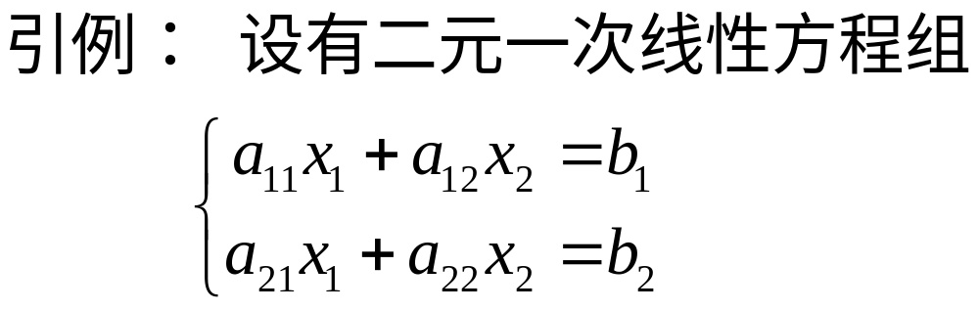
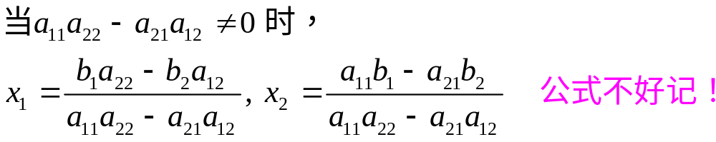
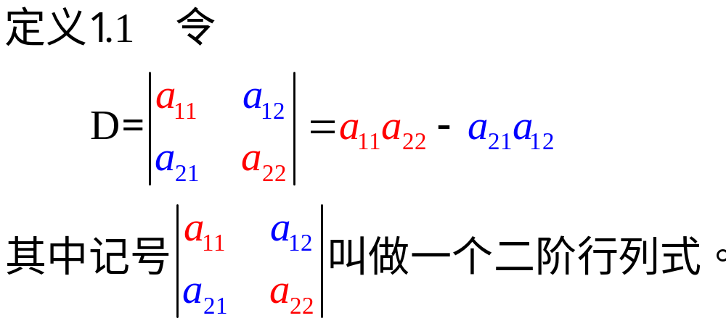
§1.1 二阶与三阶行列式

Slide 3
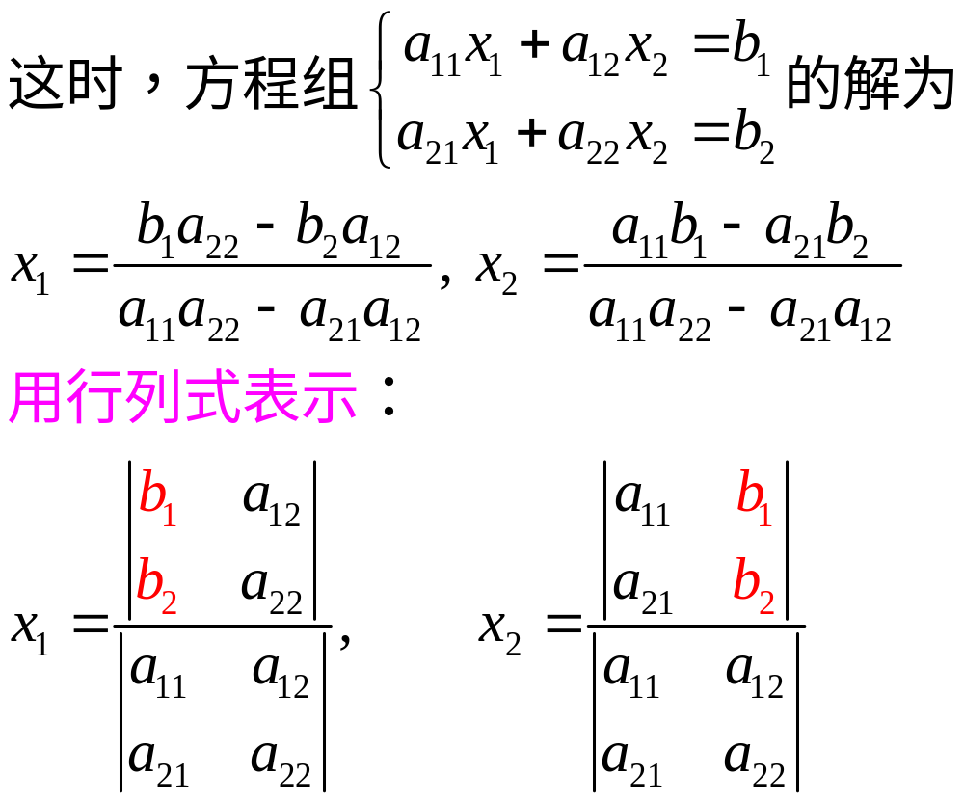

Slide 4
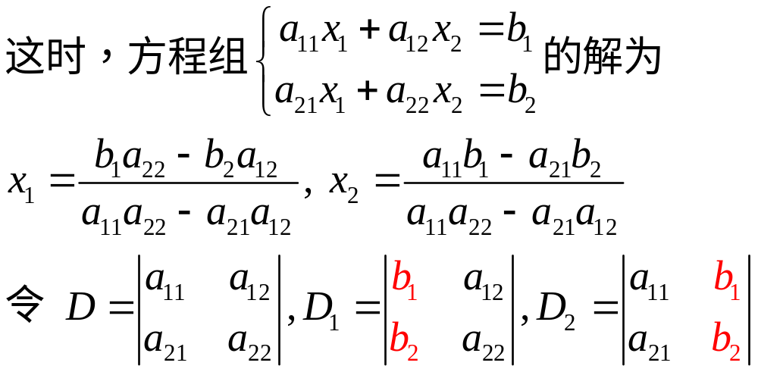
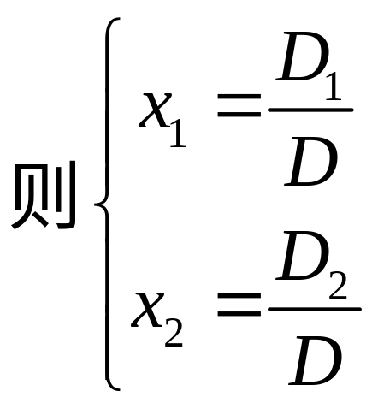

Slide 5
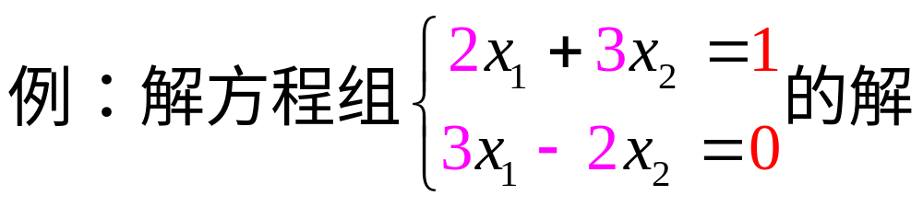
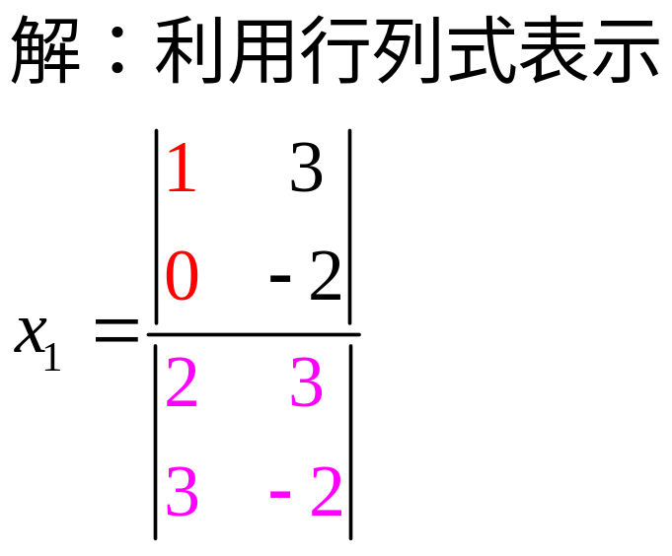
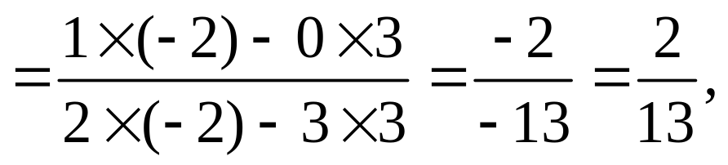
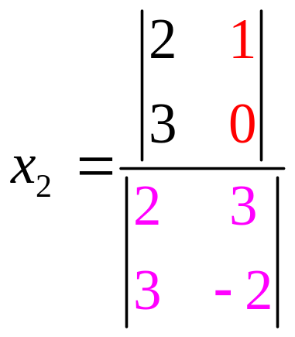
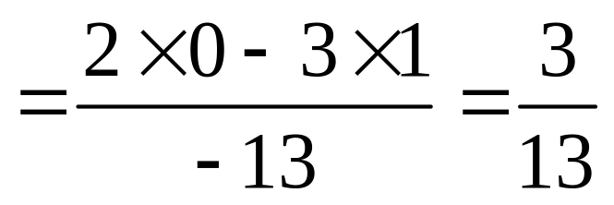

Slide 6
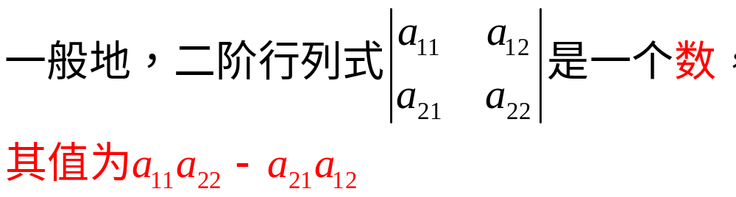
其中元素 a_{ij} 的第一个下标 i 为行指标，第二个下标 j 为列指标。即 a_{ij} 位于行列式的第 i 行第 j 列。

Slide 7






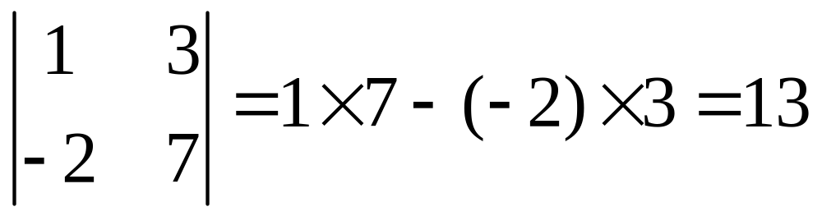
二阶行列式的计算 对角线法则
主对角线
副对角线
例如

Slide 8
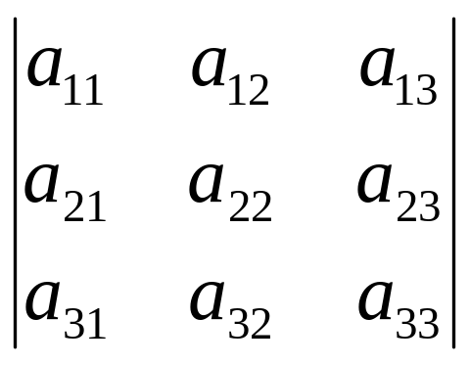
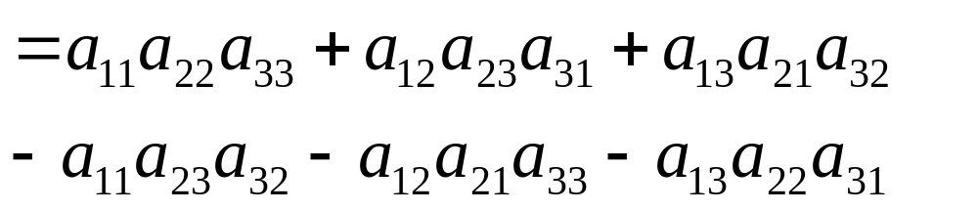







三阶行列式
定义1.2 令
称之为为一个三阶行列式。
可用下面的对角线法则记忆

Slide 9
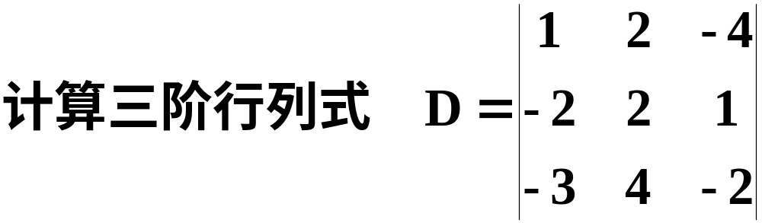


例
解
按对角线法则，有

Slide 10
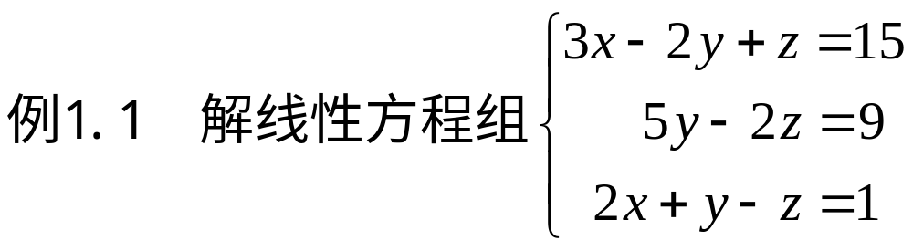
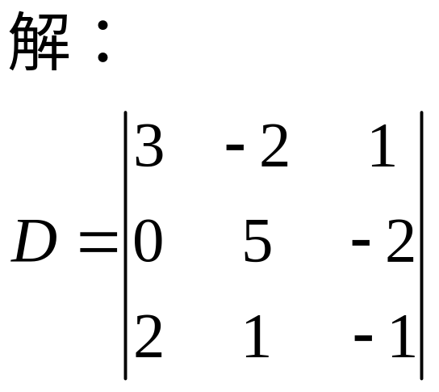
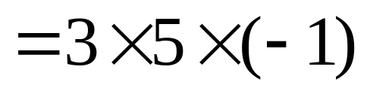
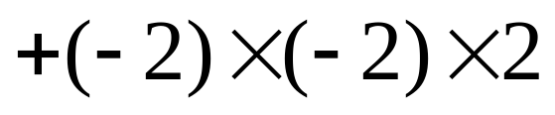
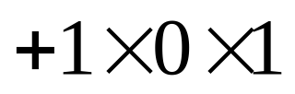
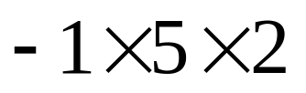
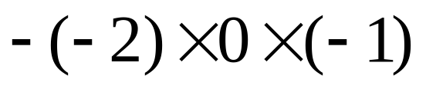
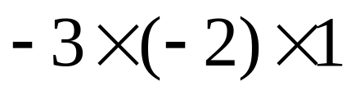
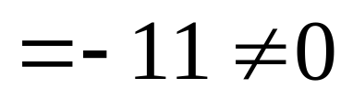

Slide 11
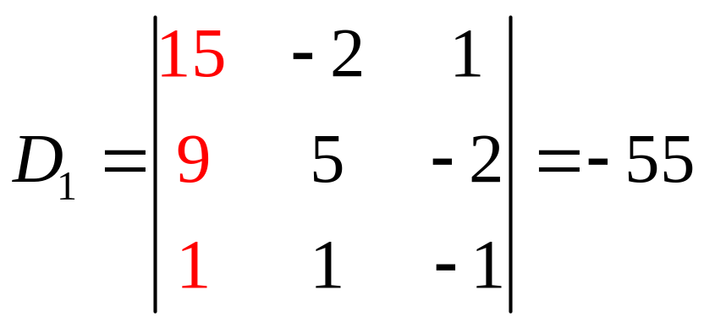
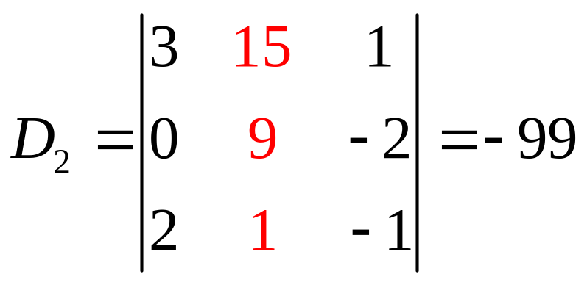
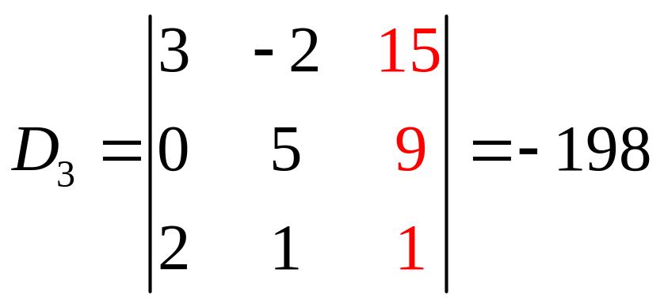
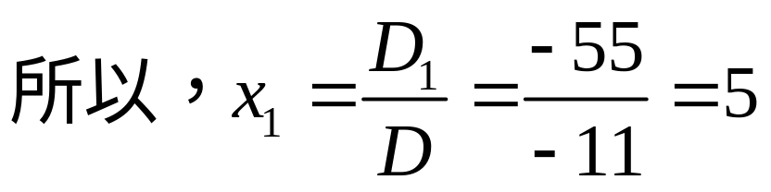
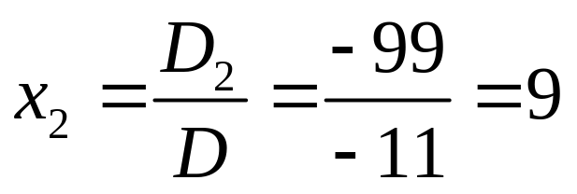
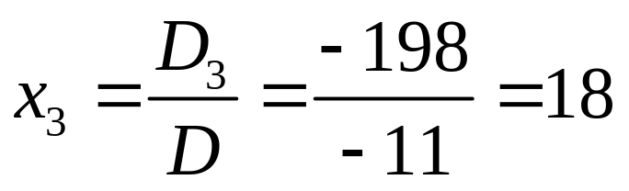

Slide 12
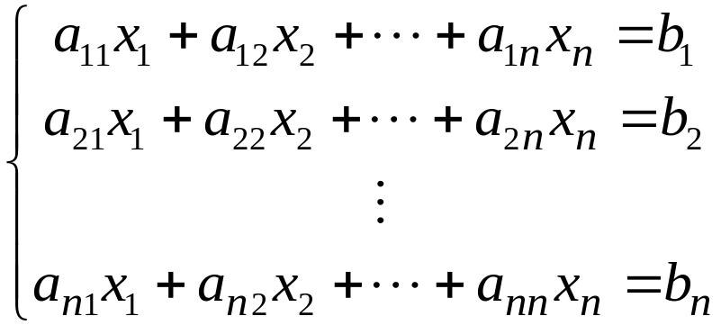
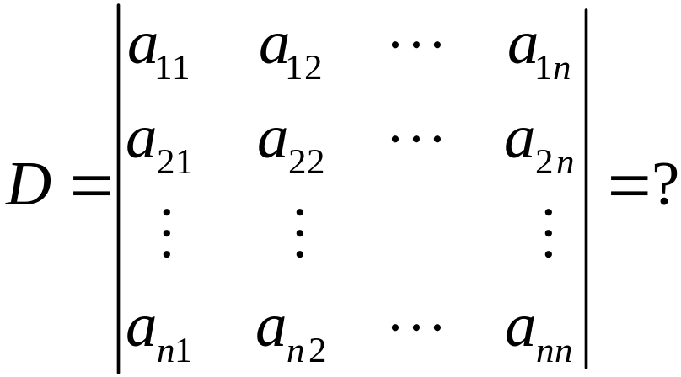
对于n元线性方程组：
其所有系数构成的n阶行列式如何计算？

Slide 13
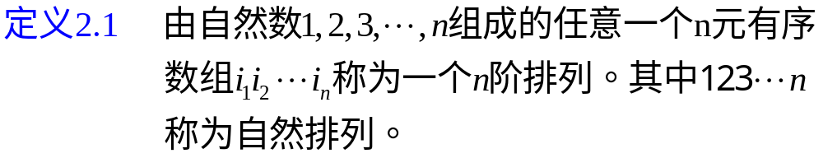
§1.2 n阶排列及其逆序数，对换
如4阶排列：1234 1243 1324 1342 1423 1432
2134 2143 2314 2341 2413 2431
3124 3142 3214 3241 3412 3421
4123 4132 4213 4231 4312 4321
（共4！=24个4阶排列）
n阶排列共有n!个。

Slide 14
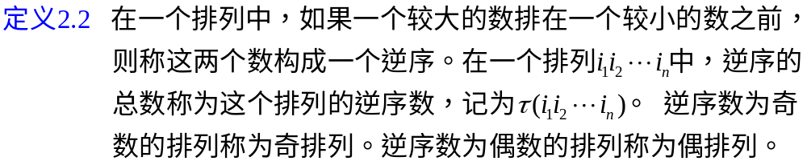
如：314652中， 31是逆序，65是逆序，32是逆序，42是逆序
62是逆序，52是逆序数。逆序数τ(314652)=6
记τ_{k} = 排列j₁j₂…j_{n}中数字k前面比k大的数的个数。则
τ(314652)= τ₁ + τ₂ + τ₃ + τ₄ + τ₅ + τ₆
= 1 + 4 + 0 + 0 + 1 + 0 = 6

Slide 15
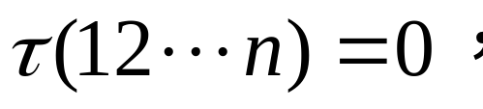
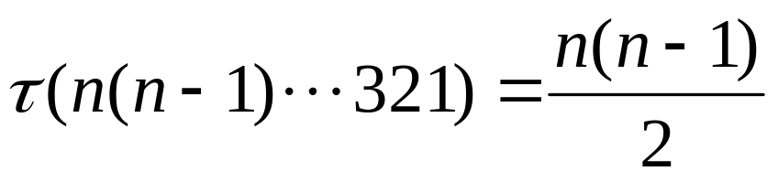
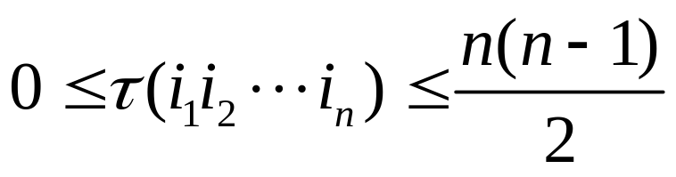
τ(314625)=5，314625是奇排列。
τ(314652)=6，314652是偶排列。
逆序数的性质

Slide 16
定义2.3 把一个排列中两个数i , j的位置互换而保持其余数字的位置不动，则称对这个排列施行了一个对换，记作(i , j). 两个相邻位置数字的对换称为相邻对换，否则称为一般对换。
如：8阶排列：78351426
经过相邻对换(8,3)后，排列变成 73851426
再经过对换(5,2)后，排列变成 73821456

Slide 17







定理2.1 一个排列中的任意两个元素对换，排列改变奇偶性．
证明
设排列为
对换 与
除 外，其它元素的逆序数不改变.

Slide 18


当 时，
经对换后 的逆序数增加1 ,
的逆序数不变;
当 时，
经对换后 的逆序数不变 ， 的逆序数减少1.
因此对换相邻两个元素，排列改变奇偶性.

Slide 19









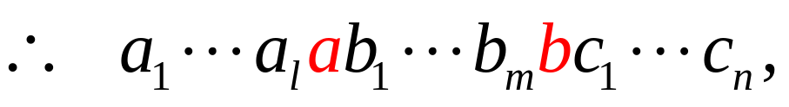

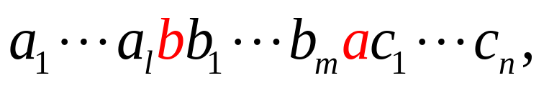
设排列为
现来对换 与
次相邻对换
次相邻对换
次相邻对换
所以一个排列中的任意两个元素对换，排列改变
奇偶性.

Slide 20
推论2.1 排列经过奇数次对换其奇偶性发生改变。经过偶数次对换其奇偶性不变。

Slide 21

推论2.2 当n≥2时，在所有n!个n阶排列中，奇排列
的数目和偶排列的数目相等，各有 个。
证明：假设所有n阶排列中，奇排列的总数目为s，偶排列的总数目是t。则 s + t = n!
将所有s个奇排列各作（i , j）对换，则这s个奇排列变成s个偶排列，则 s ≤ t
将所有t个偶排列各作（i , j）对换，则这t个偶排列变成t个奇排列，则 t ≤ s
则 s = t = n!/2

Slide 22
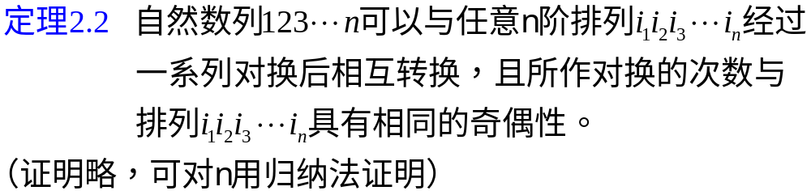

Slide 23
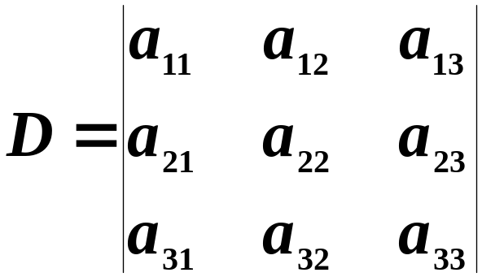



§1.3 n阶行列式的定义
三阶行列式
说明
（1）三阶行列式共有 6 项，即 项．
（2）每项都是位于不同行不同列的三个元素的
乘积．

Slide 24
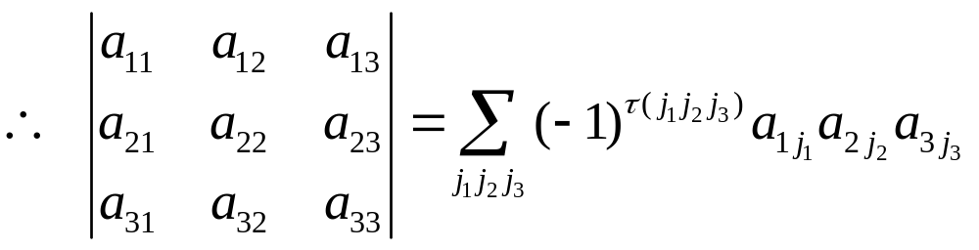
（3）每项的正负号都取决于位于不同行不同列
的三个元素的下标排列．
取正号的3项的列下标排列：123 231 312 都是偶排列
取负号的3项的列下标排列：321 132 213 都是奇排列

Slide 25
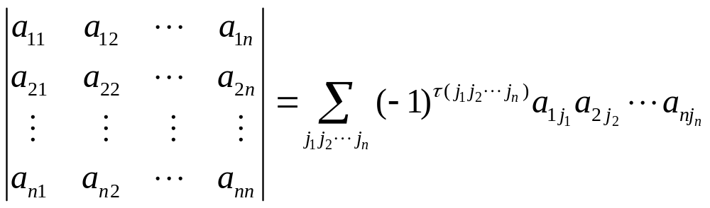
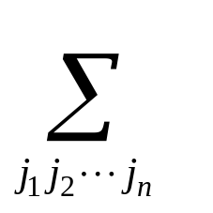
定义3.1 设a_{ij}（i , j = 1, 2, … ,n）是n²个数（也称为元
素），定义n阶行列式
其中， 表示对所有的n阶排列求和。

Slide 26
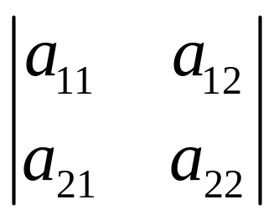
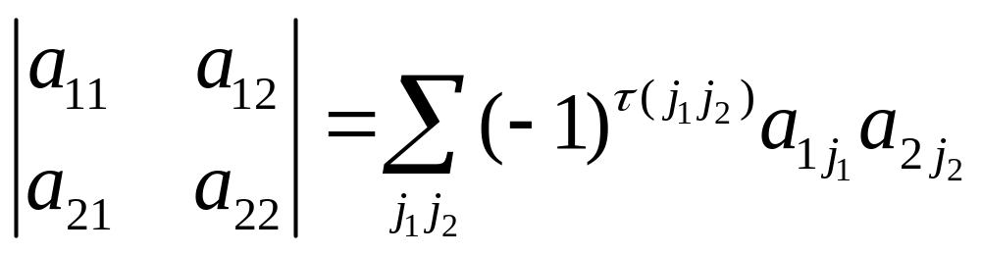
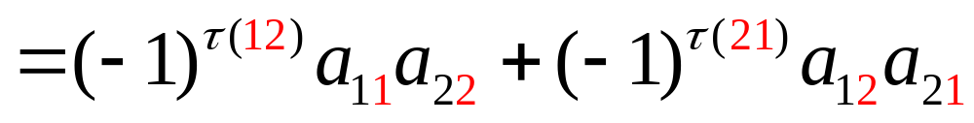
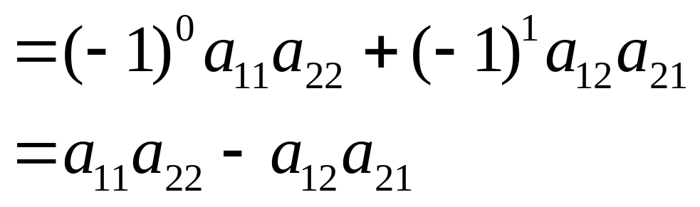
例如 按定义计算
解

Slide 27
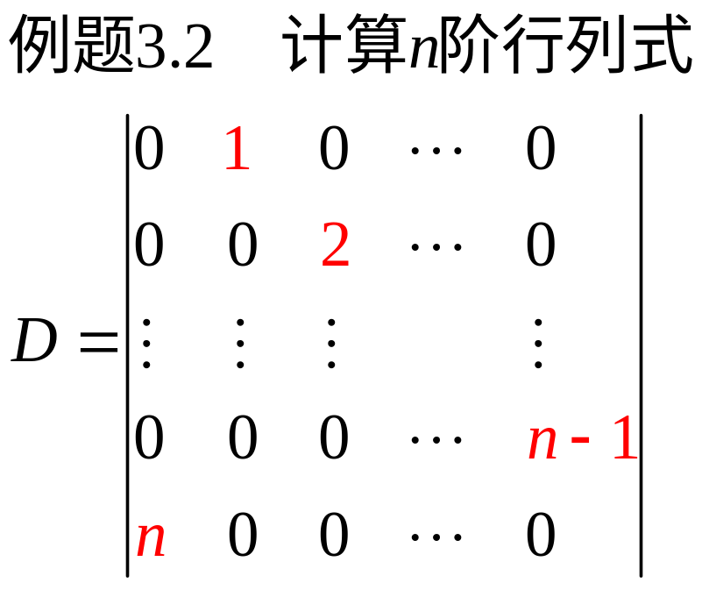




Slide 28




例3.3 计算上三角行列式
解：

Slide 29



同理 计算下三角行列式
解：

Slide 30


计算主对角线行列式
解：

Slide 31



计算副对角线行列式
解：

Slide 32



Slide 33










§1.4 n阶行列式的性质及计算
行列式 称为行列式 的转置行列式.
性质4.1 行列互换（即行列式转置），行列式的值不变

Slide 34





Slide 35



性质4.2 行列式的某行（列）元素全为0，则行列式
为0。即

Slide 36


性质4.3 交换行列式的两行（列），行列式变号。即
证：

Slide 37





交换后的行列式D₁=

Slide 38

推论4.1 行列式的两行（列）元素相同，行列式等于0。即
证：令行列式=D, 互换D中第s , t行后行列式为H, H=-D
H中这两行相同，H=D，D=-D, D=0

Slide 39


性质4.4 行列式具有线性性。即
（1）（行列式的加法规则，对列也适用）
（2）（行列式的数乘，对列也适用）

Slide 40


（1） （行列式的加法规则）
证：

Slide 41


（2） （行列式的数乘，对列也适用）
证：

Slide 42

推论4.2 行列式的两行（列）成比例，行列式等于0。即

Slide 43


证

Slide 44

推论4.3 行列式的某一行（列）元素的k倍加到另一行
（列）对应元素上，行列式值不变。即

Slide 45



证

Slide 46




例 计算
解：

Slide 47




Slide 48







Slide 49



归边累加

Slide 50




Slide 51




Slide 52



Slide 53


§1.4 行列式按行（列）展开及克拉默法则
定义5.1 在n阶行列式中，去掉元素a_{ij}所在的第i行和第j列，剩下的(n-1)²个元素按原来的顺序构成的(n-1)阶行列式，称为元素a_{ij} 的余子式，记为M_{ij}.
称A_{ij} = (-1)^{i+j} M_{ij}为元素a_{ij}的代数余子式。
n=1时，规定 M_{ij}=A_{ij}=1

Slide 54




Slide 55



三阶行列式

Slide 56


Slide 57




证（1）：
先证特殊的情形：第1行只有第1个元素a₁₁不为零。

Slide 58



Slide 59





Slide 60




Slide 61


按第1行展开

Slide 62


按第2列展开

Slide 63

3阶行列式，按对角线展开法则直接展开。

Slide 64




Slide 65



Slide 66



Slide 67



Slide 68





Slide 69




Slide 70



Slide 71




Slide 72


Slide 73


证明 当i≠j时，将行列式的第j行换成与第i行一样的元素，新行列式按第j行展开：
由于行列式有两行相同，则行列式=0.

Slide 74





例 设
解（1）：式子是第1列的元素与第3列元素的代数余子式
的乘积之和。所以

Slide 75



Slide 76




Slide 77


克拉默法则----用行列式求线性方程解
的系数行列式
则线性方程组有唯一解：
其中D_{i}是将D中第i列换成常数项b₁,b₂, …,b_{n}后得到的行列式。

Slide 78


Slide 79




证：第一步，先证解的存在性。

Slide 80


第二步，证解得唯一性。
第一步知方程组有解。设(c₁ , c₂ , …, c_{n})是其任意一组解。
将解代入方程组，有

Slide 81


将上述n个方程两边依次乘以D的第1列元素的代数余子式：A₁₁, A₂₁, …, A_{n1}， 得
将方程两边分别相加，得

Slide 82




得到
同理，可得

Slide 83



解：

Slide 84



Slide 85




Slide 86







Slide 87


Slide 88





拉普拉斯展开定理
Laplace展开定理是行列式按一行展开的定理的推广。

Slide 89

设k是不大于n的正整数，在n阶行列式D中选定k行k列，位于这k行k列交点处的k²元素按原来的次序组成一个k阶行列式M.它称为D的k阶子式。
若把选定的k行k列划去，则余下的(n-k)²元素按原来的次序组成一个n-k阶行列式N，它称为M的余子式．
显然余子式也是子式，并且M也是N的余子式。

Slide 90



Slide 91
定理5.4. (Laplace展开定理)
设k是小于n的正整数。在n阶行列式D中取定k行(或k列)．元素来自这k行(k列)的所有k阶子式和它们各自的代数余子式的乘积之和等于行列式D．

Slide 92




Slide 93


Slide 94




